Slide 1
马克思主义基本原理
主讲：王代月
Email：daiyuew@buaa.edu.cn

Slide 2
本课的教学要求
禁止在课堂吵闹喧哗。
查阅相关资料，解决课堂遗留问题。
积极参与课堂教学。
Notes:
问题具体包括：讲课所涉及的相关背景知识，以及没有讲解的教材内容。
形式：以小组为单位，查阅资料，下次课上展示。

Slide 3
课程考核
课程成绩＝期末成绩×50%+平时成绩×50%
期末考试成绩占50%
平时成绩占50%
平时成绩构成：
课堂作业
课堂展示
出勤及课堂表现

Slide 4
教学基本内容（13次课）
绪论（2次课） 什么马克思主义、为什么学习马克思主义
第一章（2次课）本体论、实践辩证法
第二章（2次课）真理论与价值论
第三章（2次课）历史观与民主政治制度
暂留讨论课 （1次课）
第四五章（2次课）资本主义的产生发展及本质 （贫困的悖论）
第六七章（1次课）社会主义与共产主义
最后一次 （1次课）答疑

Slide 5

“生的伟大，死的光荣”的刘胡兰
刘胡兰语录：“不怕流血，不怕牺牲，困难面前不低头，敌人面前不屈服，为共产主义奋斗终身。”
刘胡兰死后，毛泽东评价她：“生的伟大，死的光荣。”

Slide 6
对刘胡兰之死伟大意义的怀疑和解构的背后，恰恰反映的是当代青年学子对马克思主义科学性的怀疑。那么，什么是马克思主义，这是我们学习这门课首先要解决的问题。
绪论 马克思主义是关于无产阶级和人类解放的科学

Slide 7

究竟什么是马克思主义？

Slide 8
绪论 马克思主义是关于无产阶级和人类解放的科学
重点掌握：什么是马克思主义，为何马克思主义没有过时

Slide 9
主要内容
一、什么是马克思主义
二、马克思主义理论的产生与发展
三、马克思主义的理论品质与特征
四、马克思主义面临的时代挑战

Slide 10
一、什么是马克思主义

Slide 11
一、什么是马克思主义
（一）卢卡奇的追问和邓小平的沉思
（二）对马克思主义含义的多维解读
（三）马克思主义的优越性

Slide 12
（一）卢卡奇的追问
与邓小平的反思

Slide 13
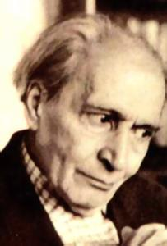
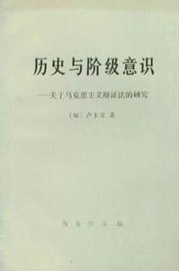
卢卡奇：什么是正统马克思主义？
马克思主义问题中的正统仅仅是指方法。它是这样一种科学的信念，即辩证的马克思主义是正确的研究方法，这种方法只能按其创始人奠定的方向发展、扩大和深化。

Slide 14
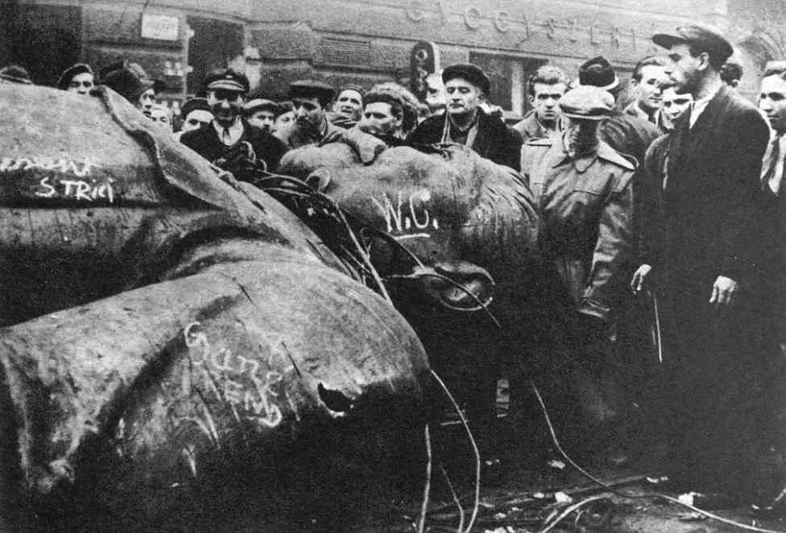
匈牙利事件
1956年10月23日至11月4日发生在匈牙利的由群众和平游行而引发的武装暴动。在苏联的两次军事干预下，事件被平息。事件共造成约2700匈牙利人死亡。

Slide 15
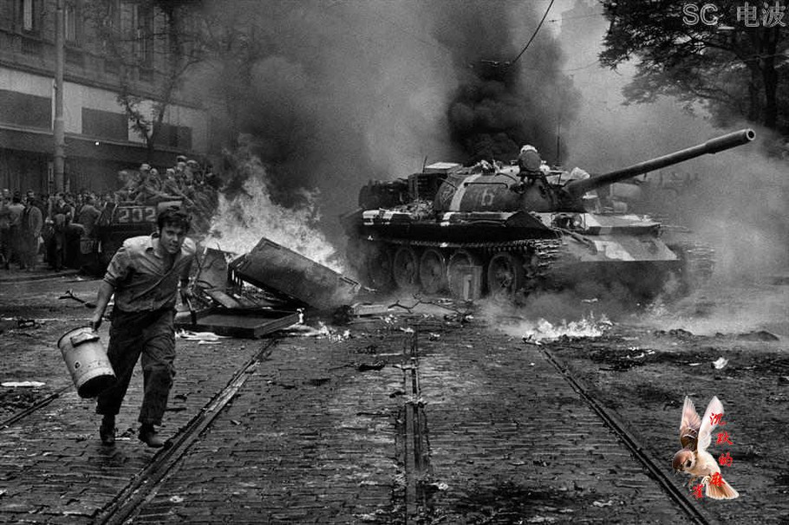
布拉格之春
1968年，捷克斯洛伐克共产党中央第一书记杜布切克发起了名为"布拉格之春"的政治体制改革，但在苏联看来，此举有脱离苏联控制的倾向
1968年8月20日深夜，以苏军为主的华沙条约盟军入侵捷克斯洛伐克，迅速占领了其全部领土。

Slide 16
中苏论战
1963年6月，苏共中央发表《给苏联各级党组织和全体共产党员的公开信》，对中共进行反击。从1963年9月至1964年7月，中共中央相继发表9篇评论文章。（九评）
核心之一如何评价斯大林
中共九评苏共核心之二“三和两全”与修正主义问题
和平共处、竞赛、过渡，全民国家、党
核心之三世界是走向和平还是要爆发战争

Slide 17
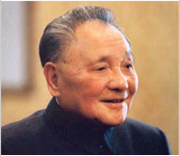
1985年：“经过20多年的实践，回过头来看，双方都讲了许多空话。……在变化了的条件下，如何认识和发展马克思主义，没有搞清楚。……”
1989年：“多年来，存在一个对马克思主义、社会主义的理解问题。……马克思去世一百多年，究竟发生了什么变化，在变化的条件下，如何认识和发展马克思主义，没有搞清楚。”

Slide 18
多重语境中的马克思主义
（1）作为政治话语的马克思主义
内涵随着时代与实践任务的变化而变化
李大钊看到“阶级竞争说恰如一条金线”把马克思主义理论从根本上联络起来；
陈独秀指出，阶级战争的观念确是中国人应该发达的了，再睁开眼睛看看我们有产阶级的政治家政客的腐败而且无能和代议制度的信用，民主政治及议会政策在中国比在欧美更格外破产了。
朱执信也认定，讲奋斗，阶级斗争以外，没有办法。

Slide 19
多重语境中的马克思主义
（1）作为政治话语的马克思主义
“记得我在一九二0年，第一次看了考茨基的《阶级斗争》，陈望道翻译的《共产党宣言》，和一个英国人（Thomas Kirkup ）作的《社会主义史》，我才知道人类自有史以来就有阶级斗争，阶级斗争是社会发展的原动力，初步地得到认识问题的方法论。可是这些书上，并没有中国的湖南、湖北，也没有中国的蒋介石和陈独秀。我只取了它四个字：‘阶级斗争’，老老实实地来开始研究实际的阶级斗争。”（毛泽东，1941年9月）

Slide 20
多重语境中的马克思主义
（1）作为政治话语的马克思主义
党的八大：“我国的无产阶级同资产阶级之间的矛盾已经基本上解决”，国内的主要矛盾，已经是人民群众对于物质文化生活不断增长的需要同生产力不能满足这种需要的矛盾。
“社会主义的本质是解放生产力，发展生产力，消灭剥削，消除两极分化，最终达到共同富裕。”( 邓小平）
科学发展观：发展是第一要义，核心是以人为本。
五个建设

Slide 21
多重语境中的马克思主义
（2）作为传统观念的马克思主义
还原论的思维抽象出物质与精神，以物质为本源。
传统哲学思维方式（物象背后的本质，静观世界）
亚里士多德“智慧就是有关某些原理与原因的知识。”
真正的哲学是离感觉经验最远、最少实用性和包含着最普遍的原理的知识体系。
米利都泰勒斯的故事（只顾天空不看脚下的哲学家 ）
“一个民族只有有那些关注天空的人，这个民族才有希望。如果一个民族只是关心眼下脚下的事情，这个民族是没有未来的。 ”（Hegel）
民族的发展规划

Slide 22
休谟
搁置实体
“我们的观念超不出我们的经验。”
“除了印象和观念之外别无他物。”

Slide 23
当我亲切地体会我所谓我自己时，我总是碰到这个或那个特殊的知觉，如冷或热、明或暗、爱或恨、痛苦或快乐等等的知觉。任何时候，我总不能抓住一个没有知觉的我自己，而且我也不能观察到任何事物，只能观察到一个知觉。当我的知觉在一个时期内失去的时候，例如在酣睡中，那么在那个时期内我便觉察不到我自己，因而真正可以说是不存在的。（自我）

Slide 24
因果问题
“一件事情虽然跟着另一件事情而来，可是我们永远看不到它们中间有任何纽带。它们似乎是‘会合’在一块的，却不是‘联系’在一块的。”
老实说，任何动作的必然性，不论是物质的或心理的，都不是动作者方面的一种性质；这种必然性之成立，多半只是因为他的思想中有一种决定作用、要由先前的一些物象来判断出那种动作来。

Slide 25
试图实现思维与存在的统一
康德：先天综合判断何以可能？
现实的认识活动是人的先天的理性与后天的感觉经验相结合的产物：一方面，认识的形式是先天的理性赋予的；另一方面，认识又不能脱离经验，因为超出经验范围的知识是不可能。
感性，人的认识的接受性，直观能力。
接受器官，先天的直观形式（时间空间）以及后天获得的直观的质料。
知性是主动产生概念并运用概念来进行思维的能力，知性的特点是自发性和能动性。体现为一系列知性纯粹概念，即范畴。
“范畴表”：
（1）量的范畴：单一性、多数性、全体性
（2）质的范畴：实在性、否定性、限制性
（3）关系范畴：依存性与自存性（实体与偶性）、原因和结果、主动和被动
（4）模态范畴：可能性—不可能性、存有-非有、必然性-偶然性。
理性：进行推理的能力，从有条件者去追溯无条件者即无限者的能力（灵魂实体、宇宙整体、上帝存在等）
对我思故我在的批判 思不等同于在 逻辑上的我不等同于实在的我

Slide 26
多重语境中的马克思主义
（2）作为传统观念的马克思主义
马克思说，这种哲学必须死亡，真正的哲学必须是对现实世界的思考，对时代的思考，对活生生的现实感性的思考。
“哲学家只是在用不同的方式解释世界而问题的关键在于改造世界 ”

Slide 27

（3）作为学术对象的马克思主义
马克思恩格斯著作中文版
《马恩全集》第一版出版于1956-1985年，共包括50卷。第1-26卷为著作卷，第27-39卷为书信卷，第40-50卷为补卷，翻译自《马恩全集》俄文第二版。
《马恩选集》第一版，共包括四卷，出版于1972年5月。
《马恩选集》第二版出版于1995年6月，共包括四卷。

Slide 28

《马恩全集》第二版从1995年开始出版，计划出书70卷，至今已经出版23卷。还有一些卷次或者正待付印出版，或者正在编译或校订过程当中。该版共分为四个部分，第一部分为著作卷，第二部分为《资本论》及其手稿卷，第三部分为书信卷，第四部分为笔记卷。

Slide 29
《马克思恩格斯文集》于2009年12月出版，共包括十卷。各卷均附有注释、人名索引、文献索引、报刊索引和名目索引，第十卷还附有《马克思恩格斯生平大事年表》。

Slide 30
多重语境中的马克思主义
《马克思 恩 格 斯 全 集》 历 史 考 证 版 第 2 版( MEGA2)
MEGA2拟114卷（58卷），分成四个部分:
第一部分是除《资本论》之外的其他著作，共32卷；第二部分是各版本的《资本论》及其手稿，大部分是第一次发表，共15卷；
第三部分是书信，包含马克思、恩格斯写给别人的四千多封信和别人写给他们的一万一千多封信，共35卷；第四部分是马克思、恩格斯阅读笔记和摘录以及藏书目录，共32卷。

Slide 31
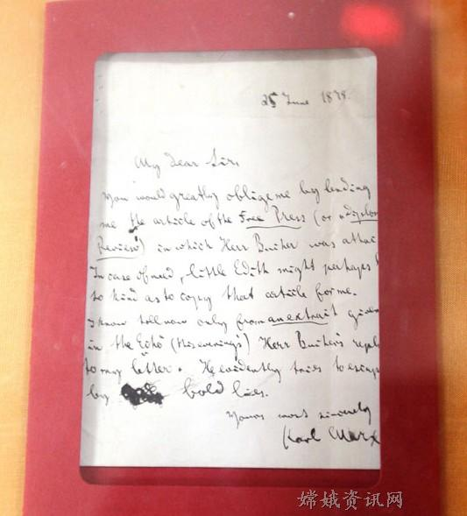
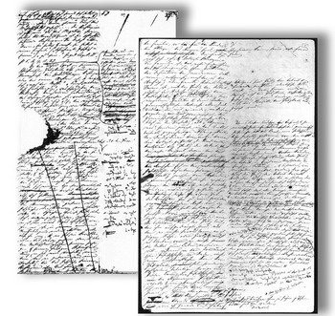


Slide 32
思考
学术能否完全与生活分开？
（例如，对《共产党宣言》的解读）
能否完全实现价值中立？
韦伯区分了经验知识与价值判断：
“一门经验科学并不能教给某人他应当做什么，而是只能教给他能够做什么，以及——在具体条件下——他想要做什么” 。（《社会科学方法论》 ）

Slide 33
“专家们没有灵魂，纵欲者们没有心肝，而这些废物们却幻想着自己已经达到了前所未有的文明程度。 ” （韦伯）
“我们再次面临着发达工业文明的一个最令人苦恼的方面:它的不合理性的合理特点。它的生产力和效率,它增加和扩大舒适面,把浪费变成需求,把破坏变成建设的能力,它把客观世界改造成人的身心延长物的程度,这一切使得异化概念成了可怀疑的。”（马尔库塞）

Slide 34
思考：
全面推进依法治国，总目标是建设中国特色社会主义法治体系，建设社会主义法治国家。、实现科学立法、严格执法、公正司法、全民守法，促进国家治理体系和治理能力现代化。
以法治国，要不要情？

Slide 35
《日本刑法典》第103条、第104条在分别规定“藏匿犯人罪”和“隐灭证据罪”之后，紧接着第105条是“有关亲属犯罪的特例”的规定。
该条规定：“犯人或者脱逃人的亲属，为了犯人或者脱逃人的利益而犯前两条之罪的，可以免除刑罚。”
《日本改正刑法草案》第159条规定的是“藏匿犯人罪”，其中第3款规定：“直系血亲或者配偶，为了本人的利益犯前两项之罪的，不处罚；其他亲属为了本人的利益犯前两项之罪的，可以免除处罚(注：这里的‘本人’，指的是被窝藏、包庇的人。——译者)”。第163条规定的是“隐灭证据、藏匿证人罪”，其中第3款规定：“直系血亲或者配偶，为了本人的利益犯前两项之罪的，不处罚；其他亲属为了本人的利益犯前两项之罪的，可以免除处罚(‘本人’的含义同上注)”。

Slide 36
《德国刑法典》(1998年11月13日颁布，自1999年1月1日起生效)分则第21章规定的是“包庇与窝藏罪”。其中第257条规定的是“包庇罪”，第258条规定的是“使刑罚无效”。
五、为使对其本人所判处的刑罚或保安处分，或刑罚或保安处分的执行全部或部分无效的，不处罚。六、为使家属免于刑罚处罚而为上述行为的，不处罚。

Slide 37
《人民法院量刑指导意见》规定“对于取得被害人或被害人家属谅解的，综合考虑犯罪的性质、罪行轻重、谅解的原因以及认罪悔罪的程度等情况确定从宽幅度，犯罪较轻的，可以减少基准刑的20％以下，犯罪较重的，可以减少基准刑的10％以下。”

Slide 38
多重语境中的马克思主义
（四）作为一种精神存在的马克思主义
不能没有马克思。没有马克思, 没有对马克思的记忆, 没有马克思的遗产, 也就没有将来 ；无论如此得有某个马克思，得有他的才华，至少得有他的精神。
——《马克思的幽灵》

Slide 39
德里达公开宣称马克思主义并没有死亡, 死亡的只是马克思主义的躯体, 即原苏联和东欧各社会主义国家的制度、政权以及各种教条主义、本本主义等等, 而它的灵魂或幽灵, 即它的激进的批判精神与方法, 则是永生的。

Slide 40
（三）马克思主义的优越性

Slide 41
对社会问题的解决思路具有优越性
关于社会的问题，回答通常是：
“人天生是自私的。”
“只要够努力，每个人都能爬到顶层。”
“要不是因为有富人，就不会有钱来给我们其他人提供工作。”
“只要我们能教育工人，社会就能改造。”
“是道德衰退把我们国家变成现在这样子。”

Slide 42
关于工人运动如何能够达到目标的问题:
方案1 通过说服社会的统治者，以和平手段来改造事物是可能的。“道德力量”这一群众的和平运动，确信能为工人带来利益。。
方案2 认识到需要“武装力量”，但认为这可以通过很小的、同社会其余部份相隔绝的密谋团体来做到。（巴贝夫）
方案3 相信工人可以通过经济行动达到目标，而无需对抗军队警察。他们的观点再次付诸了行动。1842年，在英国的北方工业区，发生了世界上第一次总罢工，数十万工人坚持了四个星期，直到饥饿和穷困迫使他们复工。

Slide 43
甚至对那些统治社会的人来说，关键也不在于思想，而在于他们从中获得这些思想的社会结构。
可以换个角度来说。如果改变社会的是意识，那么意识又从何而来？我们活在某种社会之中。新闻舆论、电视、教育体系等等传播的意识是维护这种社会的。人又如何能够形成完全不同的意识呢？因为他们的日常经验跟我们社会的官方意识是相悖的。

Slide 44
只有当你理解了那些意识从何而来，以及为什么人们会接受它们，你才能理解意识
如何改变历史。那意味着找到意识背后它们赖以发生的社会物质条件。这就是为什么马克思宣称：“不是意识决定存在，而是社会存在决定意识。”

Slide 45
问题在于：何种社会问题，是否过时

Slide 46
材料一：占领华尔街
数百名示威者6日下午来到美国国会门前。来自全美各地的近千示威者
在纽约市政厅附近广场聚集的大批示威者当天聚集在位于白宫与国会之间的自由广场，宣告“占领华盛顿”。他们高举标语，谴责大企业利用金钱影响政治，要求政府将更多资源投入到保障民生的项目中去，而不是补贴大企业或在海外发动战争。

Slide 47
占领华尔街”的抗议者主要来自中下阶层民众，其中很多人都没有工作。他们不仅抗议就业问题，而且抗议社会的不公。在华盛顿、洛杉矶、旧金山和丹佛等50多个大城市，示威者高举的标语牌五花八门，诉求的内容多种多样。本报记者在现场看到，示威口号主要包括“抗议美国政客只关心公司利益”，“谴责金融巨头利用金钱收买政治”，“呼吁重新夺回对美国政经决策的影响力”等。另外，环保、人权等也是此次运动的诉求内容。

Slide 48
美国人口普查局发布的报告显示，2010年美国贫困率为15.1%，贫困人口达到4620万人，为52年来最高。与此同时，社会财富高度向以华尔街为代表的少数富有的美国人集中。有数据显示，最富有的5%美国人拥有全国72%的财富。

Slide 49
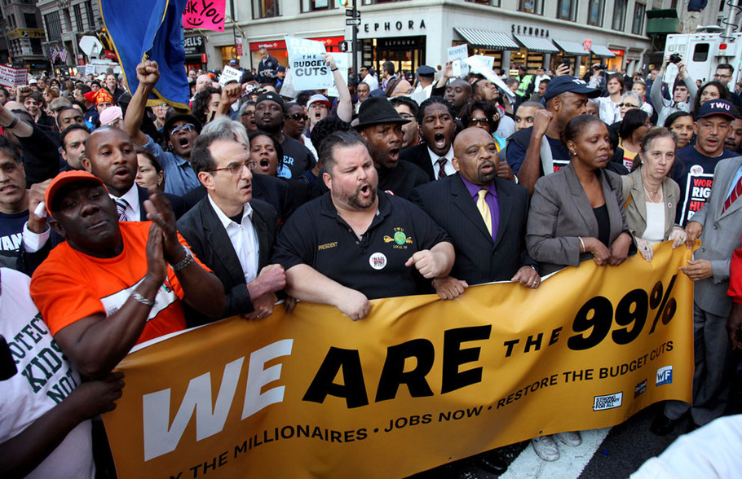

Slide 50
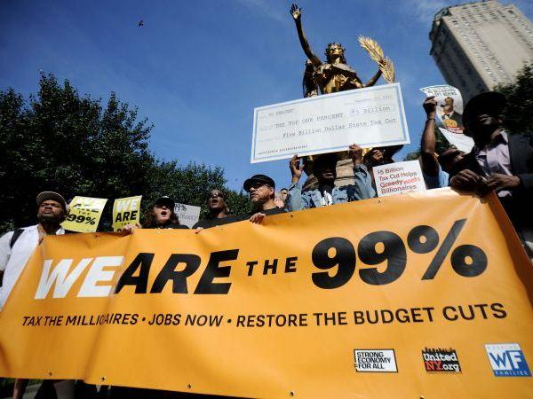

Slide 51
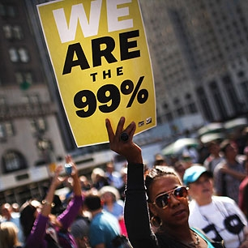

Slide 52
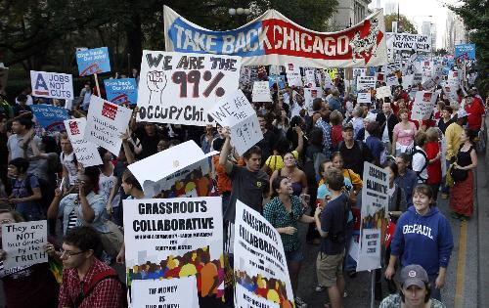

Slide 53
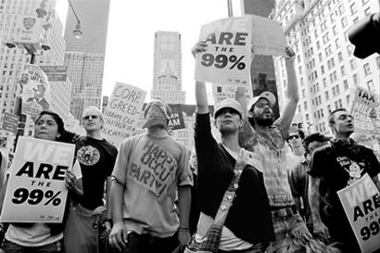

Slide 54
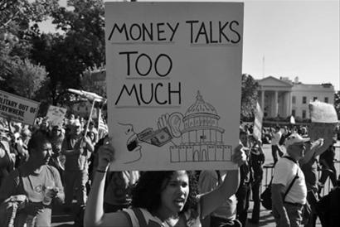

Slide 55
材料二：林行止的“悔意”
林行止（1940～），香港《信报》创始人，被誉为“香港第一健笔”。
《企业多显人性，共造和谐社会》（2007/10/16）
《糧食危機中對富人和中國的期待 》
（2008/4/28）

Slide 56
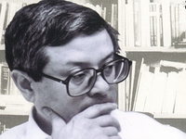
“和大多数人不同，笔者年轻时是盲目的自由市场信徒，经济思想属保守主义——既反对极左的共产主义亦反对极右的纳粹主义——讲求经济效益，认同企业的唯一功能在替股东牟取最大利润的主张。可是，人性（humanity，不想用人道、博爱、仁慈这些‘崇高’得令人面红耳赤的名词）随年岁渐增而强化，因此想提一点有违‘经济原则’的意见。”

Slide 57
《企业多显人性 共造和谐社会》
如今直接税率这么低，加上没有其它的「苛捐杂税」甚至连遗产税都已取消，香港是世上少有的合法「低税天堂」─如不想被政府征收高税，香港可说是最佳选择。低税（尤其是没有遗产税）的吸引力，大大超过经常不见「天日」的环境污染！

Slide 58
笔者认为在税务上富裕阶级占了极大便宜的条件下，曾氏实应提出早在内地蔚成风尚的「企业社会责任」（ＣＳＲ）计划，鼓励、游说企业尤其是上市公司尽社会公民责任。内地国企为穷乡僻壤的人民免费提供供电供水设施，是国家的义务，但联想和海尔这些大型私企，亦以捐赠计算机及奖学金回馈社会（见syntao.com）；据十月一日《时代周刊》引述的资料，ＣＳＲ的工作以瑞典最普及，世界排名第一、丹麦、英国、德国、美国和日本，分列第二、第五、第十一、第十八及第十九名；中国名列八十七，仅在印度和俄罗斯之后。

Slide 59
香港虽然对「捐款」没有扣税减税的优惠，但长期获得税务好处的企业家，应该赶上这种人性化的世界潮流，对弱势社群作出贡献……。迄今为止，就笔者所知，富裕阶级在本港的「捐款」对象主要是大专院校、医疗服务和文化事业（如博物馆、交响乐团），在捐款加上引号，是因为现在有不少学者指出这些均是为身后留名及后代的投资而不是无条件的捐献！

Slide 60
糧食危機中對富人和中國的期待
国际粮食价格全面上扬，据《经济学人》的统计，2011年小麦美元价格涨百分之七十七、大米百分之十六，2012年迄四月二十四日，小麦和大米分别再升百分之二十五和百分之一百四十一；凌厉且看不到尽头的升势，被联合国发言人称为「无声大海啸」。

Slide 61
低人均ＧＤＰ国家人民因为粮食占去大部分家庭开支，因此已陷入饥饿状态之中，非洲和拉美诸国以至埃及、印度尼西亚和巴基斯坦等三十余国已发生抢粮「暴动」，海地人民甚至以黄土（yellow clay）加盐和菜油搓成泥粉焗成泥饼，一百块普通饼干大小的泥饼售价由一年前的三元五角（美元．下同）上升至四月上旬的五元，涨价的原因是从山区运泥的费用因能源价格急升而上涨；非洲科特迪瓦每公斤泰国碎米叫价约一元，饥民买不起，只好加入抢粮的行列……。

Slide 62
经济学家振振有词，认为高价不足畏，因为这会促致更多投资继而提高产量，价格自然回顺。油价开始攀升时他们这样说，如今粮价飞涨他们亦相信会诱使更多耕地转种粮食……。这种理论言之成理，可是，以作物生产而言，却无法救燃眉之急，《经人》引述一项统计，显示粮价升百分之十，来年产量增百分之一，意味高价令供应大增的可能性，在农业上不一定行得通。

Slide 63
世界二百首富一共拥有的财富比四成世界人口还多，贫富不均情况严重，值此近十亿人吃不饱的年代，富裕者是否应该考虑多做「善事」。

Slide 64
写了三十多年政经评论，笔者对过去理直气壮地维护资本主义制度颇生悔意，因为看到了太多不公平手段和欺诈性活动，而一些本以为放诸四海而皆准的理论则经不起现实考验（比如价高必然使产量增加促致价格回顺）……。笔者真的希望中国不要彻底走资，社会主义的确能够维系社会公平，中国若能定出一套在「向钱看」与社会公平间平衡发展的政策，中国的崛起才对提高人类福祉有积极意义！

Slide 65
香港业界震动：
林行止转向社会主义

Slide 66
分析：林行止“悔意”的背后
香港中文大学政治与公共行政系教授王绍光一针见血地指出，林行止的“改宗”是表面，实质是香港社会贫富差距扩大，以及社会公平愈发失衡给知识分子造成的冲击结果。

Slide 67
香港社会贫富差距扩大，社会公平愈发失衡。
在全球的发达经济体中，香港的贫富差距最为严重。香港的基尼系数已经超过0.5，贫富分化严重程度和撒哈拉以南非洲地区国家差不多。
相当部分港人生活在拥挤的公屋或廉租屋，一家四口挤在不到20平方米的一居套间内很平常。即使那些自己买楼的，其居住条件也未必强过前者。
“如果你住不上房子，可以排长队等政府安排有一间一张床大小的屋子；如果你的病等得起，也可以排(很久的)队免费看病。” 王绍光

Slide 68
尽管香港是全球发达经济体，但相当部分港人的月收入在15000港元以下，按照日常购买力来看，仅相当于内地2000~3000元人民币的待遇。
香港人工作时间并不固定，很多人在透支身体，公司却根本不给加班费。虽然香港亦有工会组织，但是由于力量分散，根本无法形成有效对抗资本方的力量。
王绍光认为，香港的一次分配体系出现了问题，而且二次分配体系也没有起到应有的再分配功能。

Slide 69
令人遗憾的是，知识分子的思考并没有被香港媒体广泛关注。实际上，香港媒体在呼吁社会公平、减小贫富差距方面的努力远远小于内地媒体。
王绍光表示，在内地房价高涨的时候，不少内地媒体都把焦点投向了那些低收入人群，但在香港，媒体的焦点却仍然是富人阶层与娱乐焦点。
“香港房价上涨迅速，但是你翻开报纸，会惊讶地看到，大部分报道都是称房价上升给投资者带来多少回报。”王绍光很遗憾地说，“没有人去关注这会给底层民众生活带来什么样的影响。”

Slide 70

材料三： “我们都是社会主义者”
面对金融危机，当欧美发达资本主义国家的政府纷纷出手将银行、保险公司、汽车业国有化时，美国新闻周刊Newsweek,2009年2月6日发表Jon Meacham文章——We Are All Socialists Now.
In many ways our economy already resembles a European one. As boomers age and spending grows, we will become even more French.
Jon Meacham

Slide 71
目前，世界上弥漫着一种宣传，认为社会主义已经消亡了。但是，如果成为一名社会主义者就是要成为这样一种人：他确信“公益”和“社会正义”事实上是有意义的；如果成为一名社会主义者，就意味着不会容忍成千上万的人遭受掌权者、“市场势力”以及国际金融体制带来的耻辱；如果成为一名社会主义者就是要成为这样一种人：他或她决定以自己的能力去消除这些不可宽恕的卑贱的生活；那么，社会主义就永远不会消亡，因为这些渴望永远不会消亡。
——哈罗德·品特

Slide 72
为何马克思主义没有过时？

Slide 73
四个概念
中世纪王权政治（西方）
↓
古典资本主义 → 经典社会主义（主动）
↓ ↘↙ ↓
当代资本主义 ↗↖当代社会主义
（被动） ↑
2000多年皇权政治（中国）

Slide 74
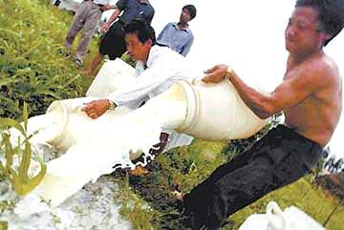

Slide 75
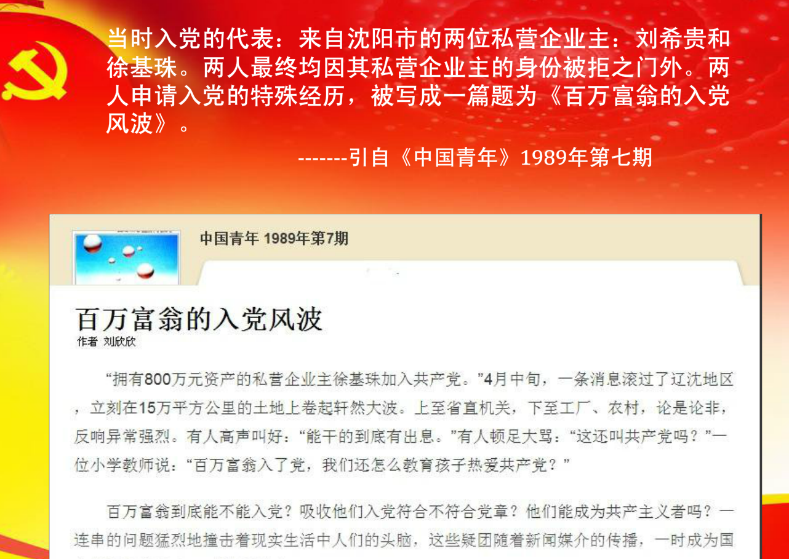
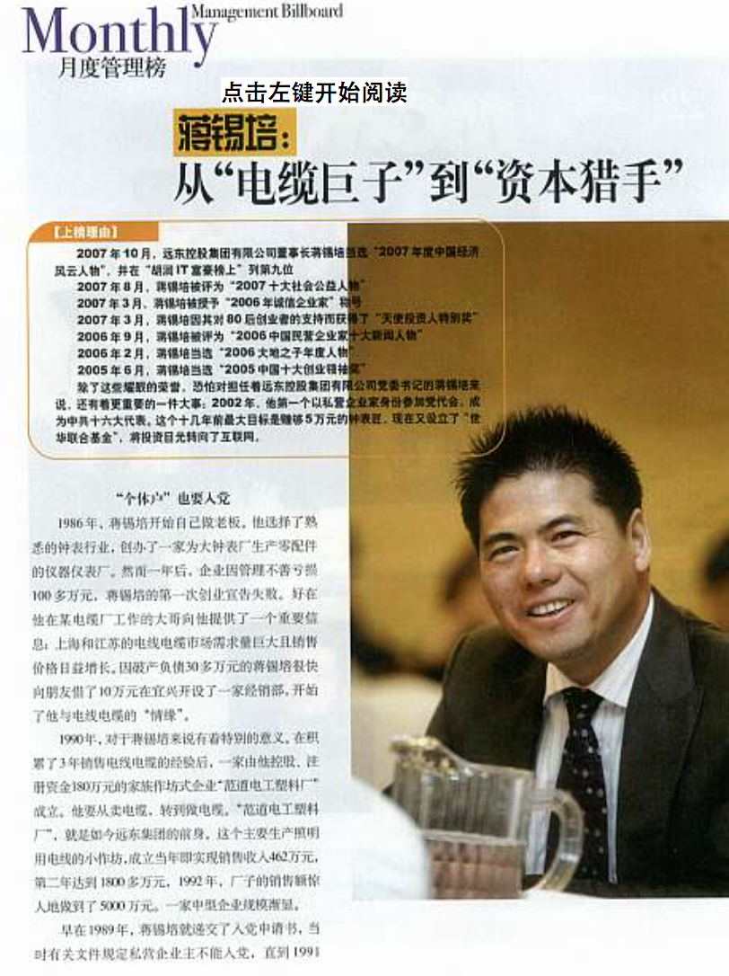
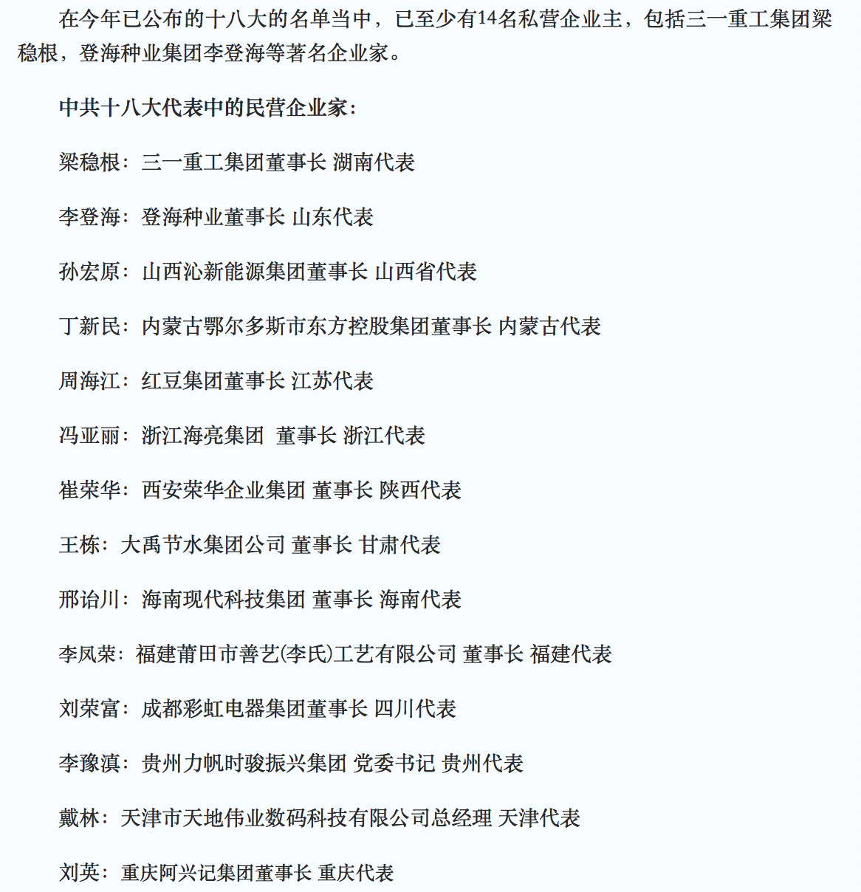
时代的交错：资本强势的社会主义
资本强势
（1）表现
资本关系的膨胀、带资性企业的增多
权利要求、资本家入党问题（蒋锡培2002年）
http://roll.sohu.com/20121112/n357298478.shtml
http://www.szhgh.com/Article/opinion/zatan/2015-04-25/82449.html
理论代言人、资本话语
教师、行政官员都是资本家、剥削者

Slide 76
时代的交错：资本强势的社会主义
（1）表现
资本话语
“物质资本”、“社会资本”、“人力资本”、“文化资本”、“知识资本”、“符号资本”、“国家资本”、“国有资本”、“公有资本”等资本理论；
甚至还有所谓的“自然资本”理论，将各种自然环境、自然条件和自然资源也看成是资本。
在当下中国学术界理论界，真可谓：此也一资本，彼也一资本，无时无处不资本；开口是资本，闭口是资本，资本话语满天飞。
王峰明：《资本话语与构建社会主义和谐社会》

Slide 77
时代的交错：资本强势的社会主义
1．资本强势
（2）结果
经济大失衡（收入差距、两极分化）
政治大腐败（一把手问题）
思想大混乱（拜金主义、人心不古）
环境大破坏（哥本哈根会议）
之五：家庭大分裂（兄弟、父子、夫妻）

Slide 78
马克思时代与当代比较
日工和夜工。换班制度
（1）童工劳动
（2）教育
（3）妇女劳动
（4）验尸陪审员
（5）虚假的度量衡
（6）矿山视察
当代：山西黑砖窑事件、非法排污、非法行医、倾倒牛奶

Slide 79
马克思主义的当代意义
1．[英]沃尔夫：《当今为什么还要研读马克思》
“无论从理论还是从实践方面来看，马克思的影响都是无法估量的。
没有至少是对马克思思想的粗线条的评价，我们将根本无法把握当今世界，以及当今的思想界的很多方面。
光这一点就足以证明应当对马克思的思想予以密切关注。但还有一个比这重要得多的理由，虽然它也许并不十分容易表达。
考虑一下伟大的哲学家，例如，柏拉图（Plato）、亚里士多德（Aristotle）、笛卡儿、洛克、休谟和康德。如果我们不认为这些思想家值得研读，那谁又还值得研读呢？” P73

Slide 80
马克思主义的当代意义
1．[英]沃尔夫
三层意思：
（1）马克思与当今世界的关系
（2）马克思对当今思想界的影响
（3）作为经典的价值

Slide 81
马克思主义的当代意义
2．马克思思想之时代价值
资本话语的解构：
马克思：“按照某种类比任意把一切东西拉扯在一起……把极不同类的东西混为一谈”
把什么都说成是资本，照其逻辑，“眼睛的实体是视力的资本”，连“人体的四肢也是资本，……臂，尤其是手，都是资本”
这充其量不过是一种处于日常思维层面的“美文学的言辞”，最终必然流于“和泥论”而不是“和谐论”
《全集》V46卷上册P250、211

Slide 82
马克思主义的当代意义
3．马克思思想之时代价值
沃尔夫：“共产主义的失败并不意味着西方自由民主的资本主义一切都好。正是马克思，而且首要的是马克思，仍在为我们提供批判现存社会的最锐利的武器。” P2
萨特：“马克思主义…仍然是我们时代的哲学：它是不可超越的，因为产生它的情势还没有被超越。”
《辩证理性批判》P28
2007年8月28日与日本学者交流
渡边宪正：不是说我们需要马克思的训导，而是需要它对解决现实问题作出的思考

